Slide 1

Návrh efektivní přepravy nebezpečných látek ve společnosti
Autor: Danuše Síkorová
Vedoucí bakalářské práce: Mgr. Vladislav Biba, Ph.D.
Oponent bakalářské práce: Ing. Jindřich Ježek, Ph.D.
České Budějovice, Červen 2018

Slide 2
Motivace a důvody k řešení daného problému
Zájem o přepravu nebezpečného nákladu v dopravě
Ukázání variant přepravy

Slide 3
Cíl práce
Cílem bakalářské práce je ukázat poznatky z legislativy jednotlivých druhů dopravy, typy přepravy v jednotlivých druzích dopravy a také značení jednotlivých přepravních jednotek
navrhnutí efektivního způsobu přepravy nebezpečných věcí

Slide 4
Použitá metodika
Teoretická část
Analýza přepravy nebezpečných věcí v jednotlivých druzích dopravy
Praktická část
Návrh na zefektivnění přepravy nebezpečných věcí

Slide 5
Třídy a kvalifikace nebezpečných látek
Třída 1 Výbušné látky a předměty
Třída 2 Plyny
Třída 3 Hořlavé kapaliny
Třída 4.1 Hořlavé tuhé látky, samovolně se rozkládací látky a znecitlivěné tuhé výbušné látky
Třída 4.2 Samozápalné látky
Třída 4.3 Látky, které ve styku s vodou vyvíjejí hořlavé plyny
Třída 5.1 Látky podporující hoření
Třída 5.2 Organické peroxidy
Třída 6.1 Toxické látky
Třída 6.2 Infekční látky
Třída 7 Radioaktivní látky
Třída 8 Žíravé látky
Třída 9 Jiné nebezpečné látky

Slide 6
Návrh na zefektivnění přepravy nebezpečných věcí
Porovnáváme přepravu nebezpečných látek:
silniční dopravou
železniční dopravou
kombinovanou dopravou

Slide 7
Kalkulace ceny silniční dopravy
Přepravovaná nebezpečná látka Ethylen C2H4 zkapalněný
Hmotnost 15000 l ( 27t )
Trasa Litvínov (CZ) – Trento (IT)
Vzdálenost 731 km
Doba přepravy 17,5 hod
Cena za přepravu CZ – IT 21 930,00 Kč
Cena za 1 km 30,00 Kč
cena za 1tunu 812,00 Kč
cena prázdné soupravy IT-CZ 18 275,00 Kč
cena za 1prázdný km 25,00 Kč
Celková cena přepravy 40 205,00 Kč

Slide 8
Kalkulace ceny železniční doprava
Přepravovaná nebezpečná látka Ethylen C2H4 zkapalněný
Hmotnost 15 000l ( 27t)
Trasa Litvínov (CZ) – Trento (IT)
Doba přepravy Cca 32 hod
Záloha za železniční cisternový vůz 30 200,00 Kč
Cena za přepravu Litvínov - H.Dvořiště 30 690,00 Kč
Cena za přepravu H.Dvořiště – Trento 132 090,00 Kč
Vzdálenost 756km
Celkem za přepravu 162 780,00 Kč

Slide 9
Kalkulace ceny kombinovaná doprava
Přepravovaná nebezpečná látka Ethylen C2H4 zkapalněný
Hmotnost 15000 l ( 27t )
Trasa Litvínov (CZ) – Trento (IT)
Trasa po silnici Litvínov (CZ) – Wőrgl (A)
Vzdálenost 505 km
Cena za 1km 30,00 Kč
Cena za 505km z nakládky na vlak 15 150,00 Kč
Doba přepravy 5,5 hod
Trasa vlaku Wőrgl (A) – Trento (IT)
Doba jízdy vlaku Cca 9hodin
Cena za vlak 250,00€ (6765,00 Kč)
Kurz eura k 6.4.2018 27,06 Kč
Trasa Trento nádraží – vykládla
Vzdálenost 15,5 km
Cena za 15,5km 465,00 Kč
Cena prázdné soupravy IT-CZ 18 275,00 Kč
Cena celkem za přepravu 40 655,00 Kč
Doba přepravy celkem 19,5 hod

Slide 10
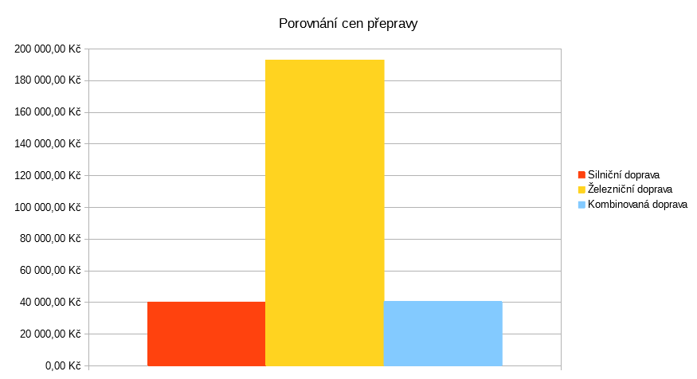
Porovnání cen

Slide 11
Návrhy opatření
Silniční doprava
Levné náklady na dopravu
Dodržování nařízení 561/2006, doba odpočinku
Železniční doprava
Vysoké náklady na přepravu
Pro dokončení přepravy, využití silniční dopravy

Slide 12
Návrhy opatření
Kombinovaná doprava
Cenově srovnatelná se silniční dopravou
V České republice málo využitelná, z důvodu rušení RO-LA nádraží
Bez manipulace s přepravní jednotkou
Hlavní výhodou je ekologičnost

Slide 13
Závěrečné shrnutí
Kombinovaná doprava je pro přepravu nebezpečných látek nejefektivnější způsob
Silniční doprava a kombinovaná doprava cenově stejná
Železniční doprava je zbytečně předražená
Cíl bakalářské práce byl splněn

Slide 14
Děkuji za pozornost

Slide 15
Doplňující otázky
Vedoucí bakalářské práce
Bez dotazů
Oponent
„Jaký má autorka názor na bezpečnost přeprav nebezpečných látek na našem území. Je bezpečná a na dostatečné úrovni? Kde jsou podle ní největší slabiny těchto přeprav – v legislativě, technickém či technologickém zabezpečení nebo v lidském faktoru?“

